Slide 1
Disfrutar de

Slide 2
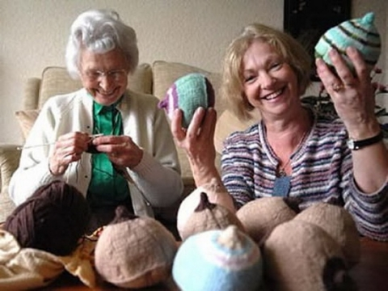
tejer
Crear algo de hilo como un suéter o una bufanda

Slide 3
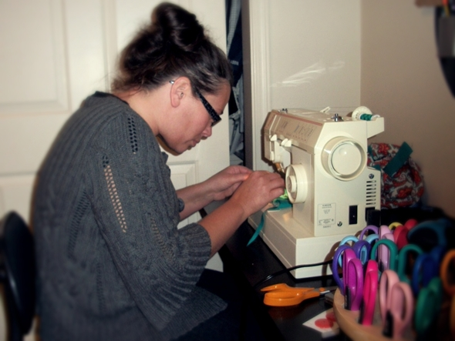
coser
Usar el hilo y una aguja en la tela

Slide 4
trotar
No es correr y no es caminar

Slide 5
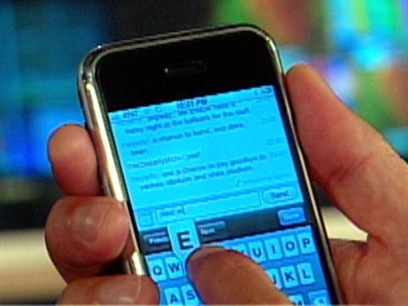
Enviar mensajes de texto
Mandar información de tu teléfono celular

Slide 6
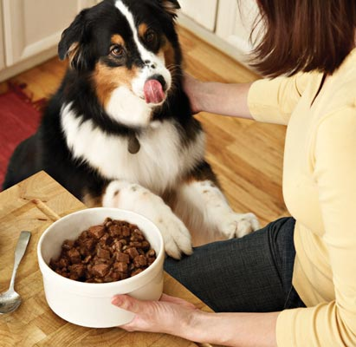
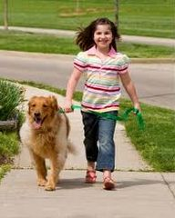
Cuidar a una mascota
Darle de comer al perro y caminar al perro

Slide 7
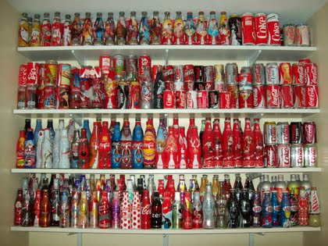
coleccionar
Tener una colección de algo como las monedas, las estampillas, y las láminas

Slide 8
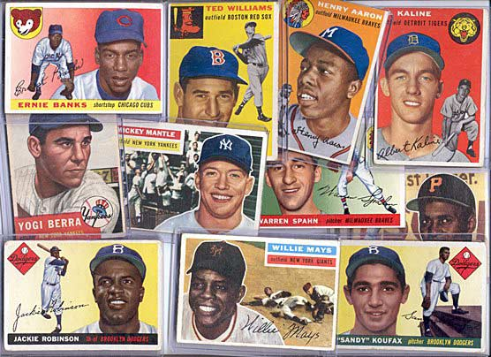
Las láminas
A ciertos niños les gusta coleccionar estas tarjetas

Slide 9
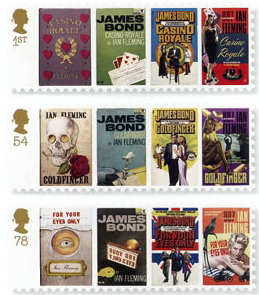
Las estampillas
Se usan en las cartas.

Slide 10
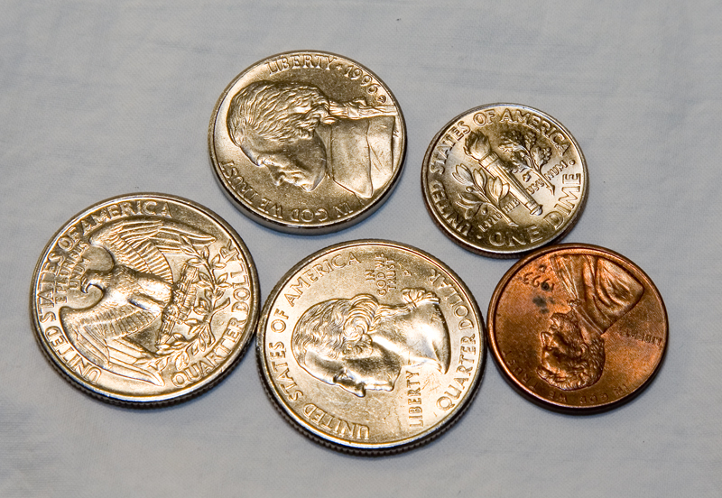
las monedas
Son de oro o de plata

Slide 11
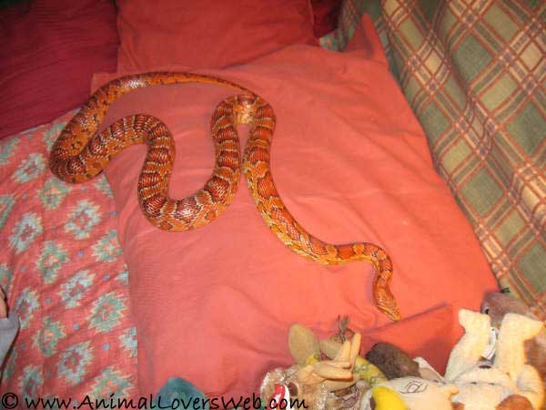
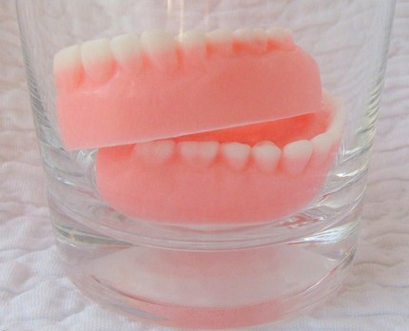
Hacer travesuras
Hacer cosas como poner una serpiente en la cama o poner los dientes postizos en un vaso de agua

Slide 12
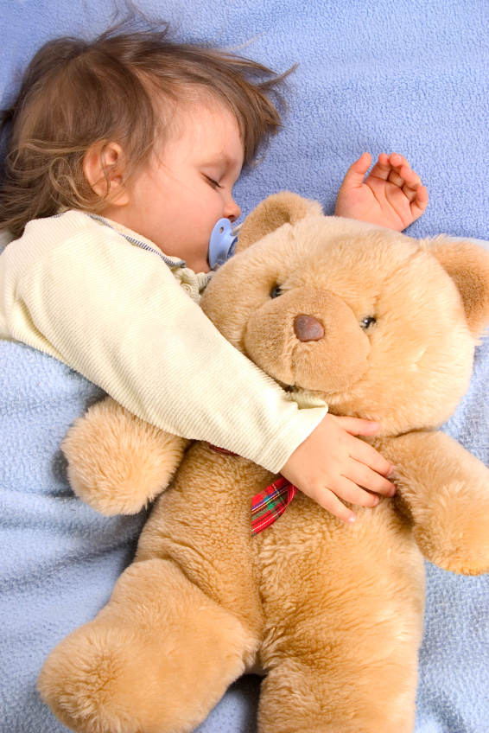
Los animales de peluche
A los niños les gusta dormir con estas cosas

Slide 13
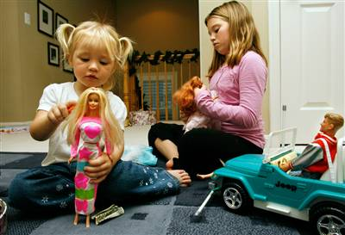
Jugar con las muñecas
A las niñas les gusta vestir y peinarlas. Les fascina…

Slide 14
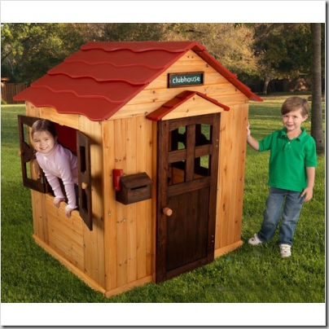
Jugar a la casita
Jugar como la madre y el padre de una familia

Slide 15
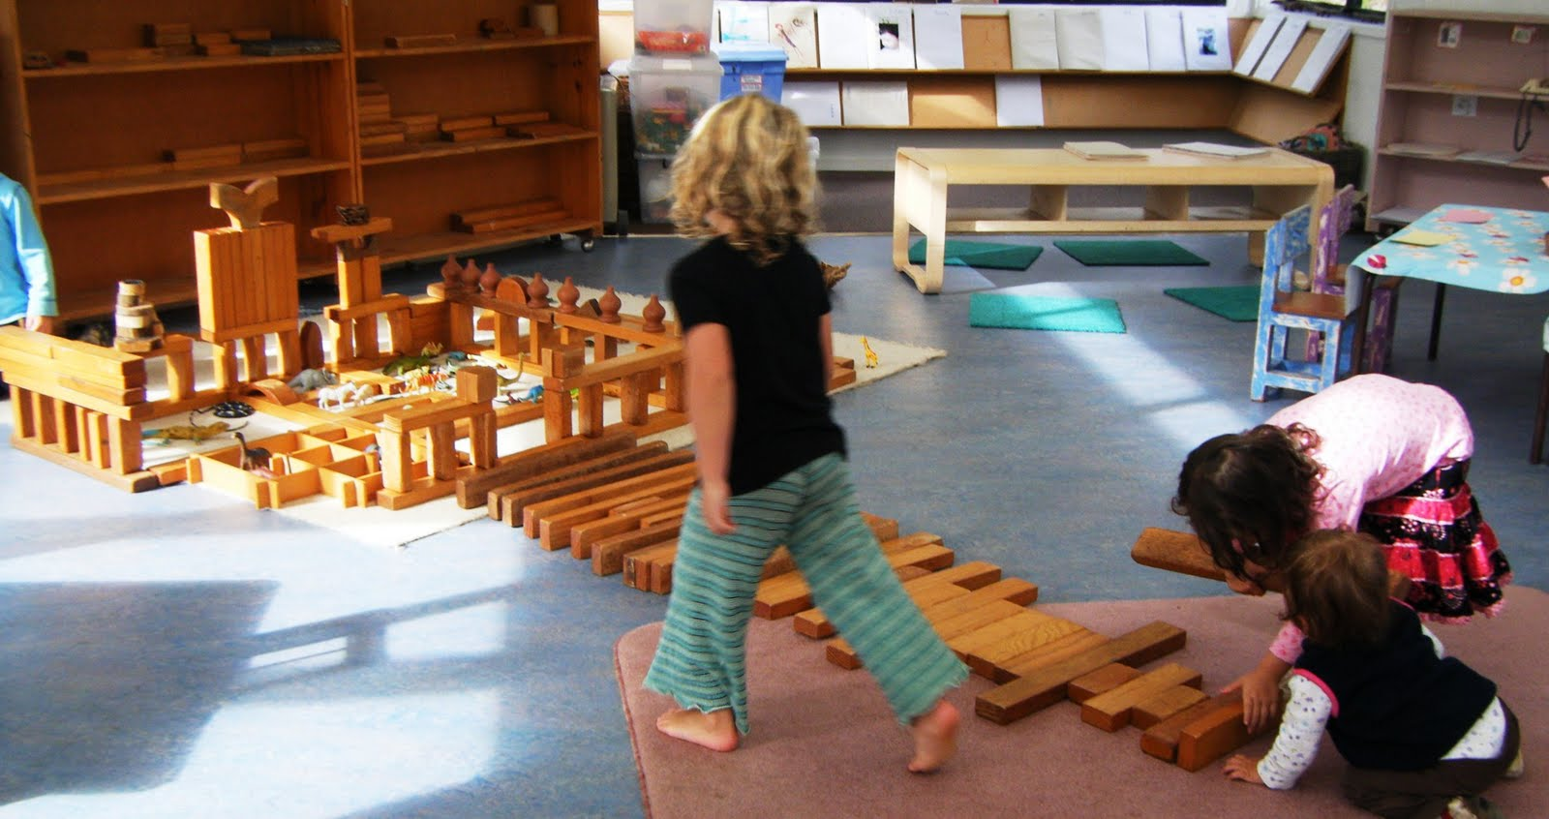
Jugar con los bloques
A muchos niños les gusta construir con estos rectángulos de madera

Slide 16
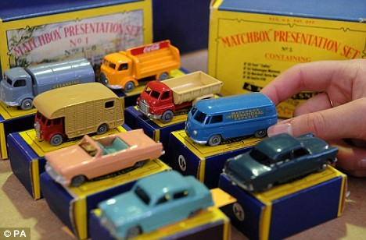
Jugar con los carritos

Slide 17
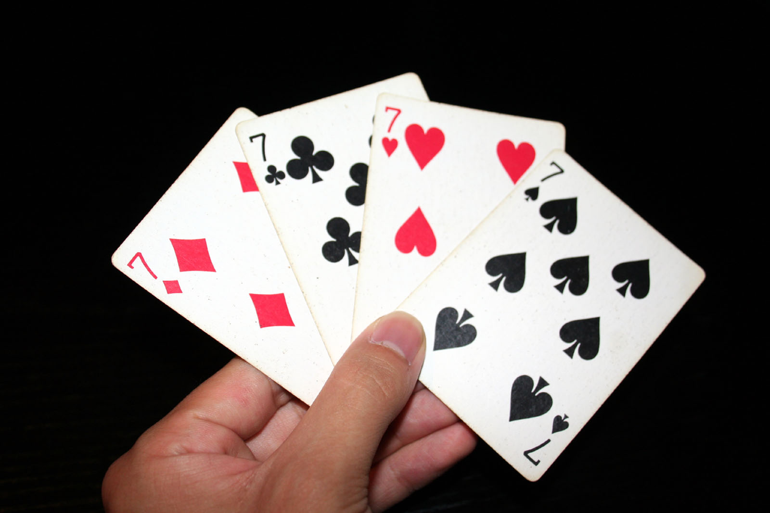
Jugar naipes

Slide 18
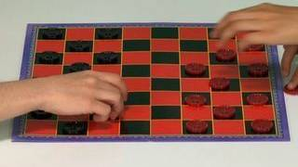
Jugar a las damas
Un juego de mesa con piezas rojas y negras. Es más fácil que el ajedrez

Slide 19
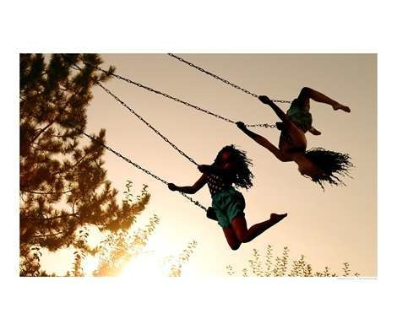
columpiarse
Sentarse en un asiento y moverse

Slide 20
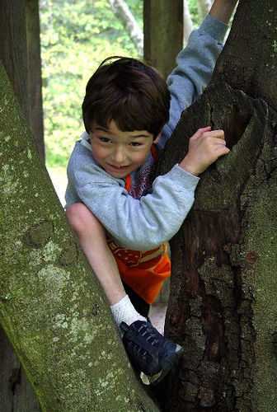
Trepar a los árboles

Slide 21
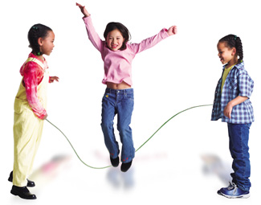
Saltar a la cuerda

Slide 22
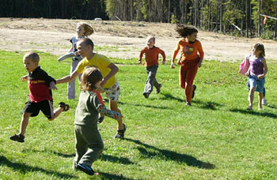
Jugar al pilla-pilla
El jugador que es “it” toca el brazo de otro jugador y después corre. El segundo jugador busca a otra persona y el juego sigue así.

Slide 23
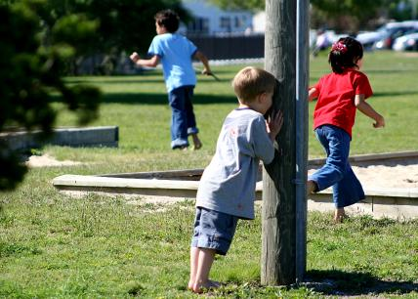
Jugar al escondite
Un jugador debe contar a diez mientras los otros jugadores corren y esconden. El primer jugador necesita buscarlos.

Slide 24
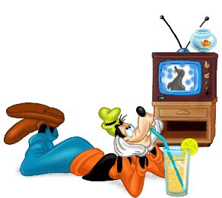
Mirar los dibujos animados
Ver los programas de televisión para los niños

Slide 25
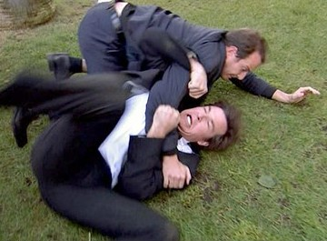
pelearse
Combatir

Slide 26
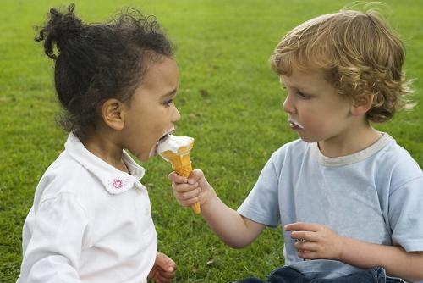
Compartir

Slide 27
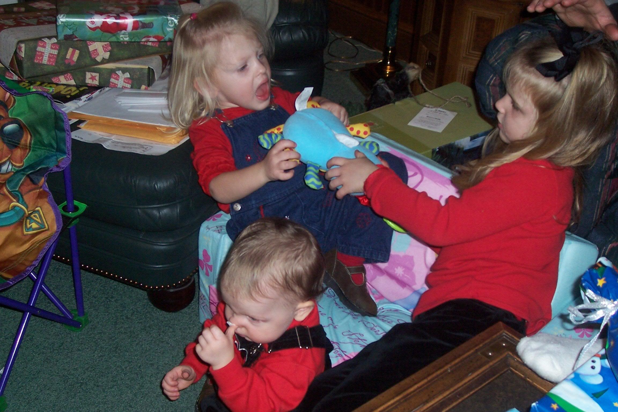
No les gustaba compartir los juguetes
Son muy egoístas con sus cosas

Slide 28
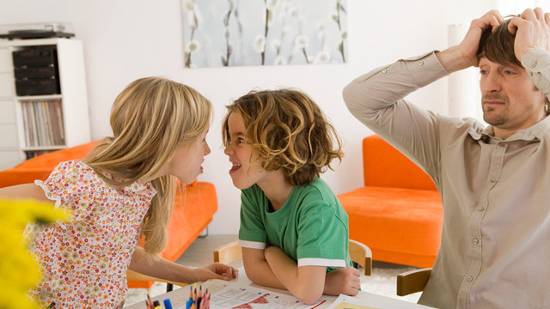
Llevarse mal

Slide 29
Soñar con

